Slide 1
Såhär redovisar vi!
Alla deltagare i projektet från EK Norr, LTU, Almi och Företagarna ska föra/fylla i/bifoga till redovisningen:
Projektdagbok
Tidkort (som uppfyller ERUF:s krav)
Huvudbok, resultatrapport
Ekonomisk redovisning
Personalkostnadssammanställning
Ev. underlag för resor och övriga kostnader
Dessa begärs in av projektägaren inför de kvartalsvisa lägesrapporteringarna till Tillväxtverket. Almi ska dessutom redovisa egen medfinansiering i form av tid.

Slide 2
Projektdagbok
Ska innehålla:
Datum och beskrivning av genomförd aktivitet för allt arbete i projektet.
T ex 2019-03-27, Deltagande i projektets Kick off i Brändön.
Uppgifterna i dagboken måste överensstämma med uppgifterna i tidkortet, huvudboken och den ekonomisk redovisningen.

Slide 3
Övriga dokument att bifoga
Huvudbok, Resultatrapport
Ekonomisk sammanställning (Excel)
Ev. leverantörsfakturor
Ev. reseräkningar med underlag
Personalkostnadssammanställning
Intyg projektarbete (projektstart samt vid ändrad lön alt. arbetstid)
Lönebesked vid ändrad lön

Slide 4
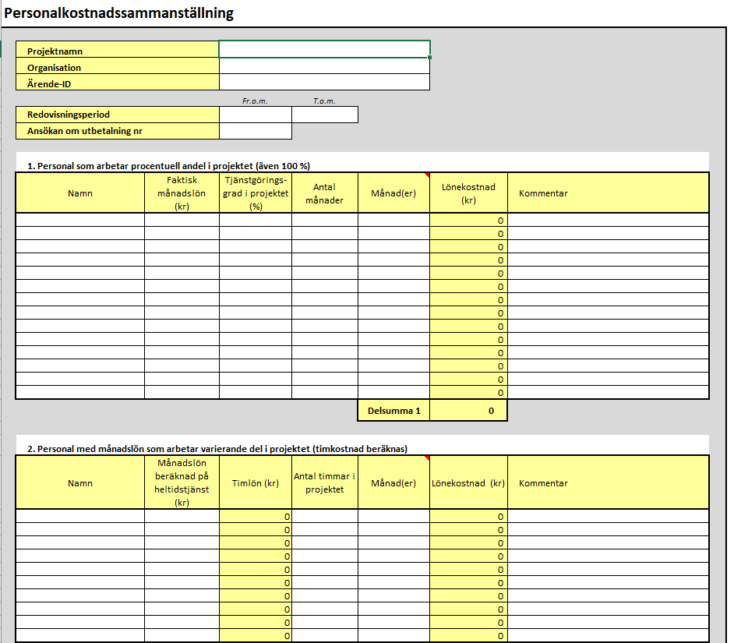
Ekonomisk redovisning

Slide 5
Redovisning av egen medfinansiering i form av tid (Almi)
Tidkort för egen tid, medfinansiering
Sammanställning bidrag i annat än pengar
Dagbok för arbetad tid, Excel dokument.
Detta skickas till monica@energikontornorr.se samt tord@energikontornorr.se

Slide 6
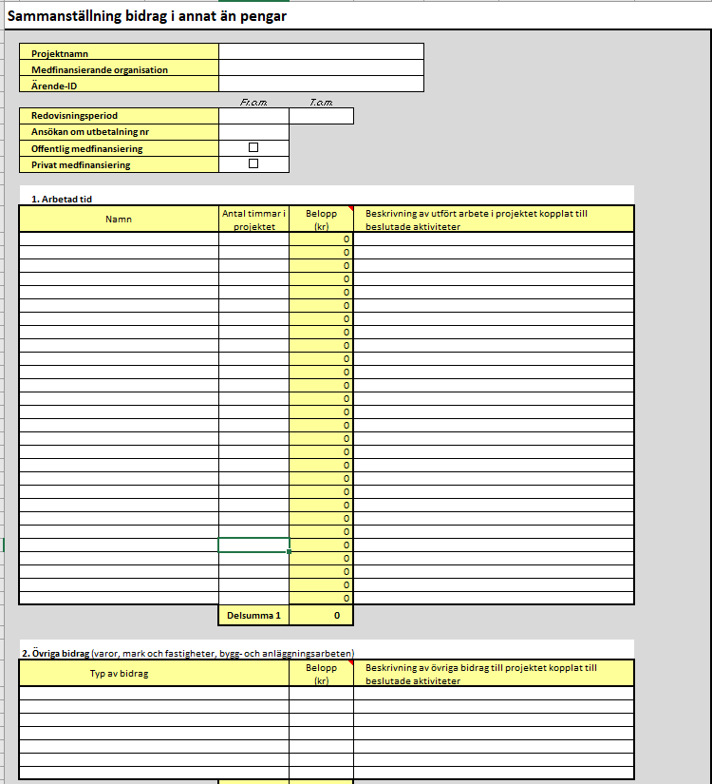
Redovisning av egen medfinansiering i form av tid (Almi)

Slide 7
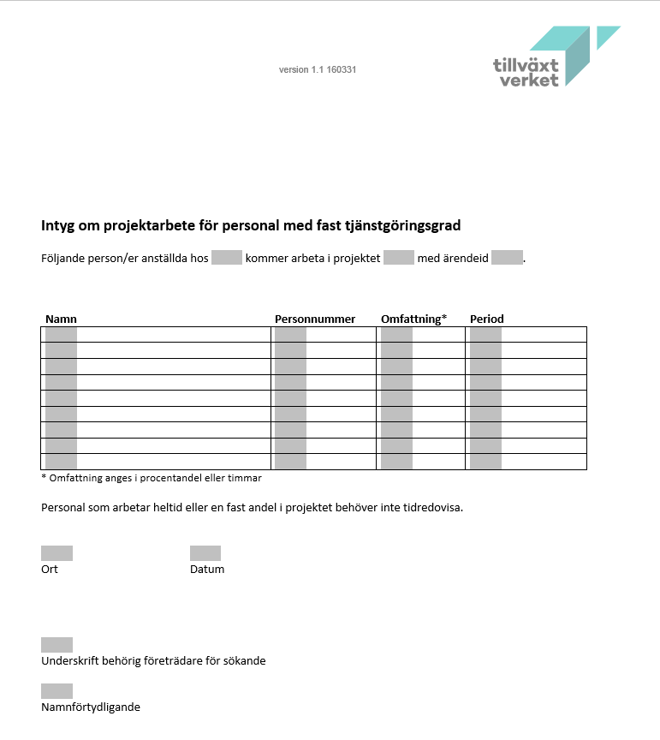
Övrigt av vikt

Slide 8
Övrigt av vikt

Slide 9
Våra kontakuppgifter
Projektledare: Tord Pettersson,
tord@energikontornorr.se, 070-556 2921
Redovisningsansvarig: Monica Sandström,
monica@energikontornorr.se, 070 -180 99 90
Projektet Konkurrenskraft 2030 drivs av Energikontor Norr i samverkan med Luleå tekniska universitet (Entreprenörskap och innovation, Redovisning och styrning), Almi Företagspartner Nord och Företagarna Norrbotten.

